Slide 1

Tuần 24
TIẾNG VIỆT 3
Tập 2
Bài viết 3: Chính tả

Slide 2



Slide 3

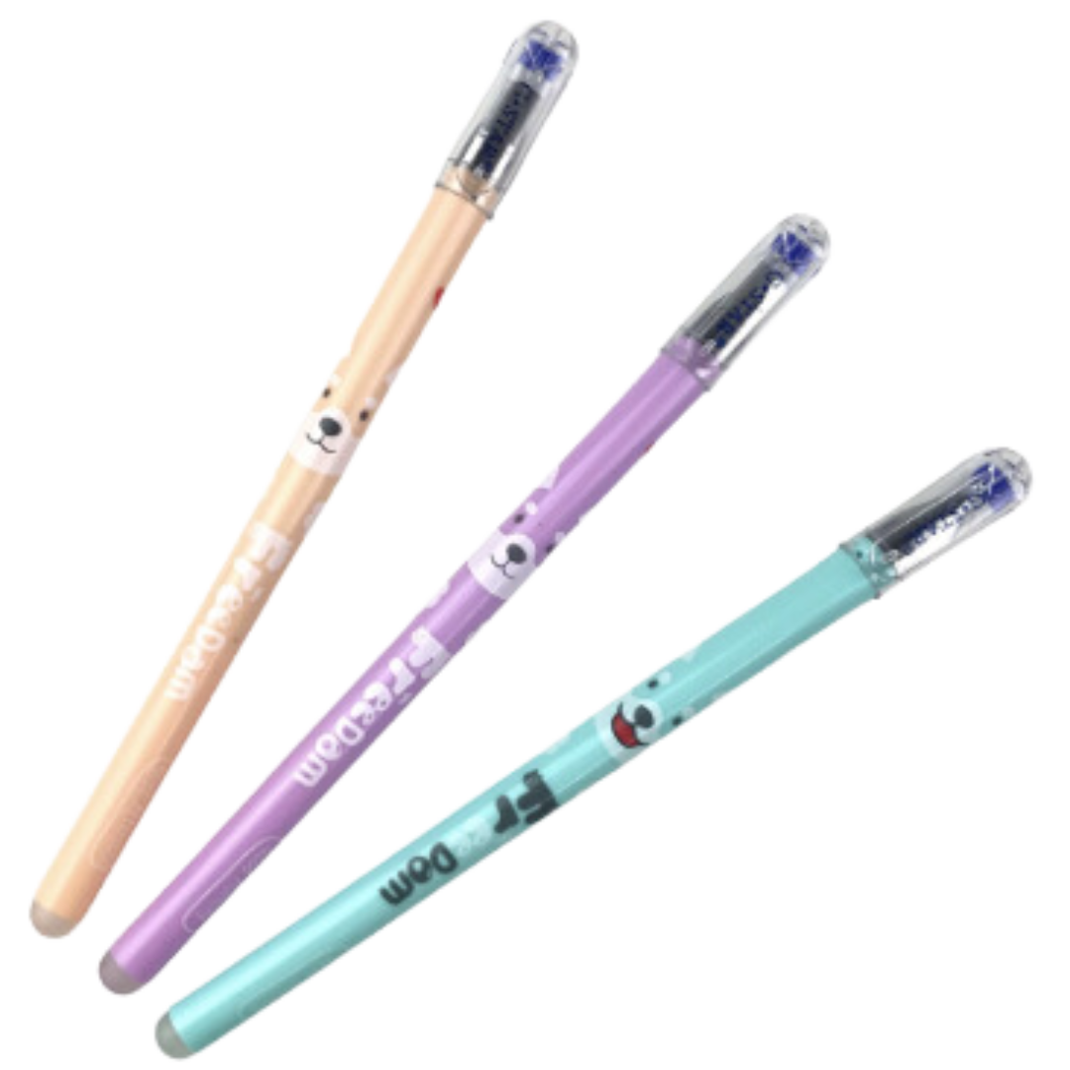


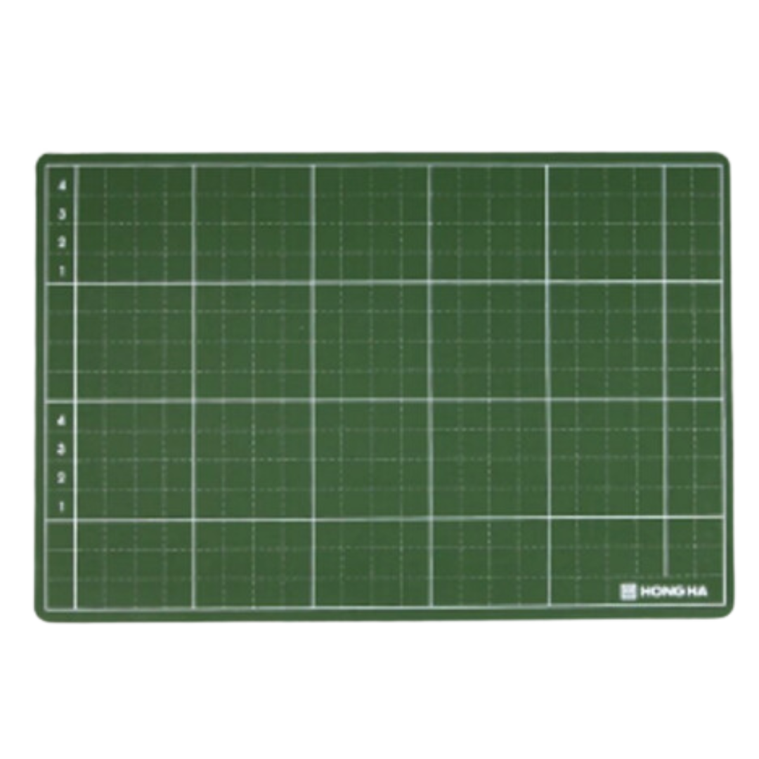
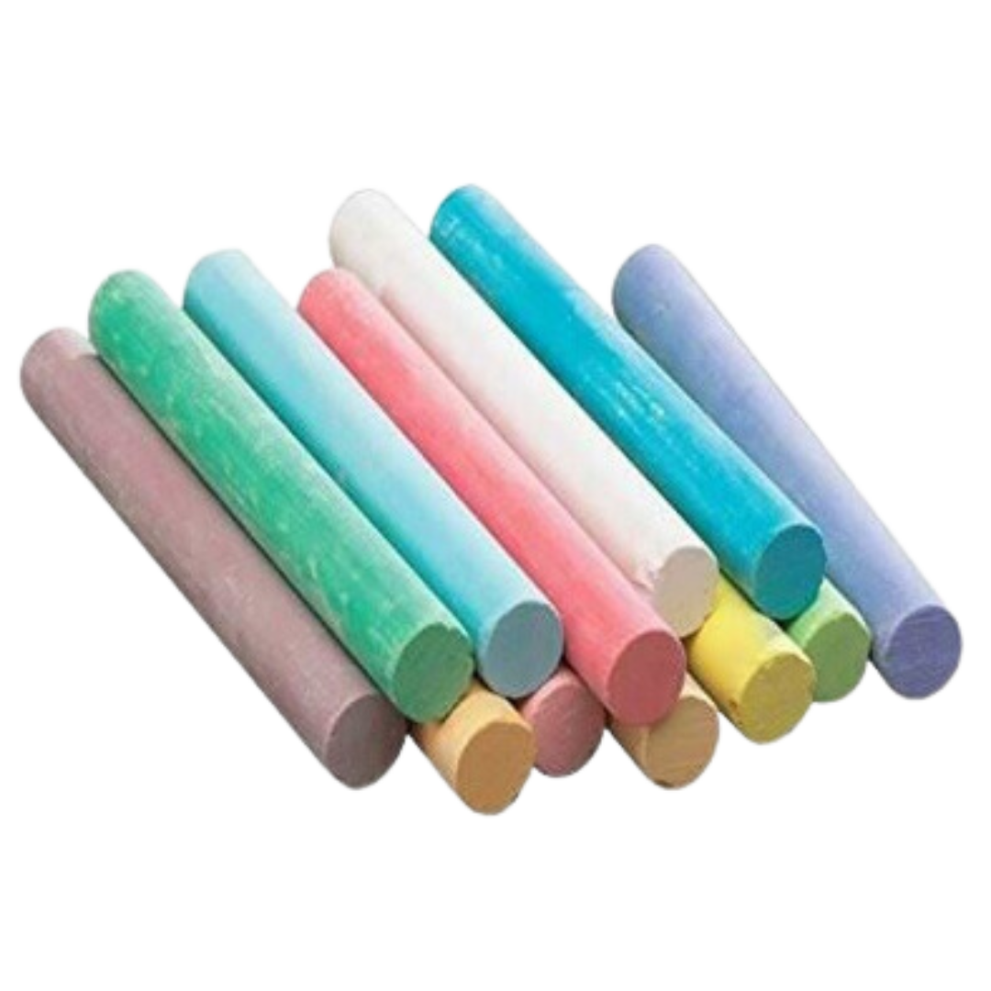
1. Kiểm tra đồ dùng học tập

Slide 4
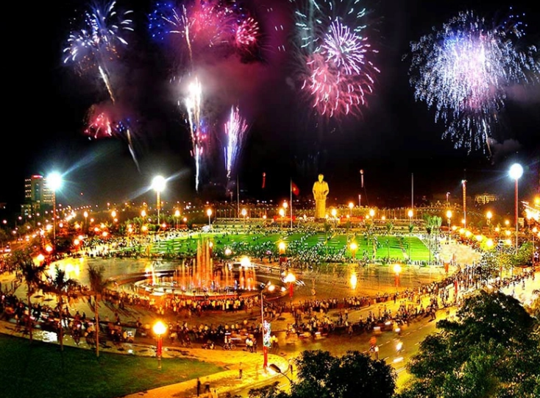
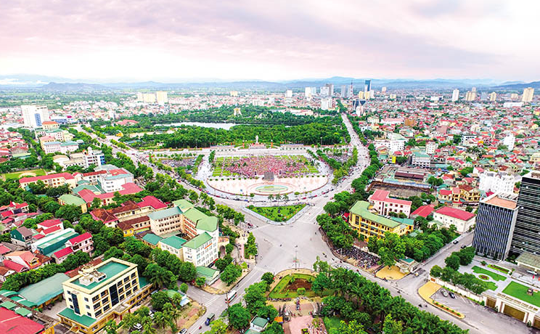
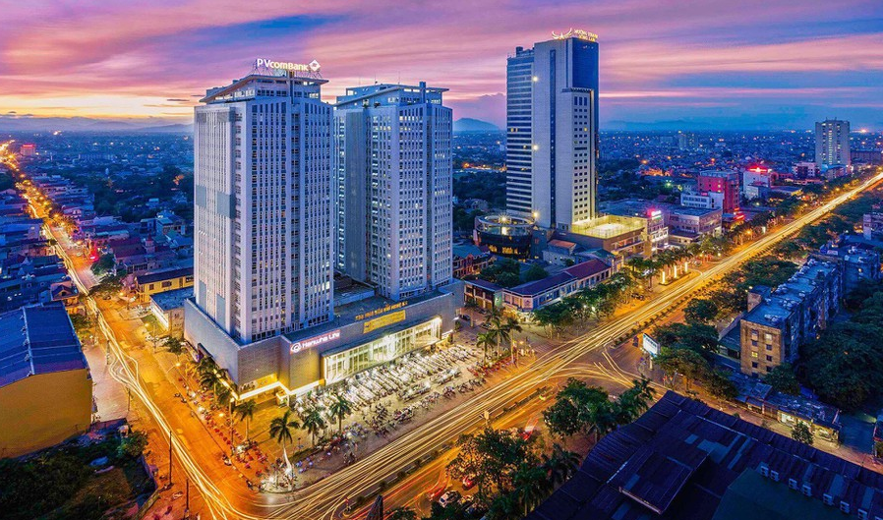
2. Tìm hiểu về thành phố Vinh
Thành phố Vinh là một vùng đất kiên cường, anh dũng, bất khuất. Nơi đây chứng kiến biết bao thế hệ cha ông ta đã ngã xuống vì độc lập, tự do. Ngày nay, thành phố đã khoác lên mình một màu áo mới, màu áo của hòa bình, của bình yên.

Slide 5


Slide 6

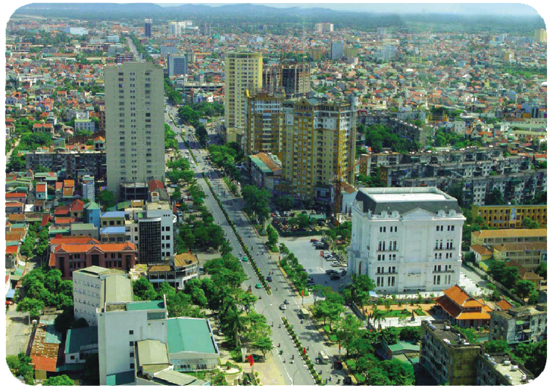
1. NGHE – VIẾT
Chiều trên thành phố Vinh
Chiều hè, nắng như rót mật. Những dãy phố chìm trong sắc màu vàng óng ả. Bên vòm cổng thành Vinh trầm mặc, những cây cổ thụ xanh um đứng im lìm. Thoảng trong không gian một làn điệu ví dặm ngân vang rồi hòa tan trong nhịp chèo trên sông Lam gợn sóng.
Theo HƯỜNG NHUNG

Slide 7


2. CHỌN TỪ NGỮ PHÙ HỢP VỚI Ô TRỐNG
a) Chữ ch hay tr?
Gió đưa cành …úc la đà
Tiếng …uông Trấn Vũ, canh gà Thọ Xương
Mịt mù khói tỏa ngàn sương
Nhịp ….ày Yên Thái, mặt gương Tây Hồ.
Ca dao
cành trúc
Tiếng chuông
Nhịp chày

Slide 8

2. CHỌN TỪ NGỮ PHÙ HỢP VỚI Ô TRỐNG
b) Chữ t hay ch?
Hương thích
Hương thí… ngắm thành phố từ trên boong tàu. Khi biển lặng, cô thấy thành phố như xí… lại gần. Những ánh đèn chi chí…, lấp lánh tựa sao sa. Tháp nhà thờ chênh chế… trên nền trời đêm. Gió đưa tiếng chuông ngân nga văng vẳng.
Theo THU HÀ
xích lại
chi chít
chênh chếch

Slide 9

3. TÌM TỪ NGỮ
a) Chứa tiếng bắt đầu bằng tr hoặc ch, có nghĩa như sau:
Đồ dùng bằng bông, len, dạ, vải,... đắp lên người khi ngủ cho ấm.
1
Chăn
Cùng họ với cam, quả có nước chua, dùng làm gia vị hay pha nước uống.
2
Chanh
Tác phẩm nghệ thuật được thể hiện bằng đường nét và màu sắc.
3
Tranh

Slide 10
3. TÌM TỪ NGỮ
b) Chứa vần it hoặc ich, có nghĩa như sau:
(Tiếng cười) nhỏ, liên tục, biểu lộ sự thích thú.
1
Khúc khích
2
(Tiếng khóc) nhỏ, rời rạc, xen với tiếng xịt mũi.
Thút thít
3
Có thái độ nhã nhặn, lễ độ.
Lịch sự

Slide 11


Slide 12




Luyện viết chính tả
Chuẩn bị bài: Kể chuyện – Trận bóng trên đường phố

Slide 13


Slide 14



Để kết nối cộng đồng giáo viên và nhận thêm nhiều tài liệu giảng dạy,
mời quý thầy cô tham gia Group Facebook
theo đường link:
Hoc10 – Đồng hành cùng giáo viên tiểu học
Hoặc truy cập qua QR code

